Slide 1
Principais causas de internação por condições sensíveis à atenção primária no Brasil: uma análise por faixa etária e região

Slide 2
Objeto do estudo
a proporção de internações hospitalares por condições sensíveis tem sido utilizado como marcador de resultado da qualidade dos cuidados primários de saúde2 e como indicador de acesso ao cuidado ambulatorial
Trata-se de um estudo ecológico misto das tendências e padrões das três principais causas de ICSAP em indivíduos menores de vinte anos, por área geográfica, no período de janeiro de 1999 a dezembro de 2006, que tem como unidades de análise o Brasil e as cinco regiões

Slide 3
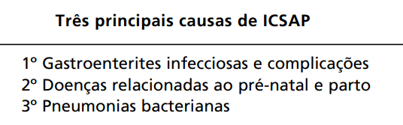
Proporção?
A taxa de internação foi definida como a razão entre o número de internações hospitalares por condição sensível à atenção primária específica e a população por faixa etária, área e ano, sendo estimada para 10.000 habitantes

Slide 4
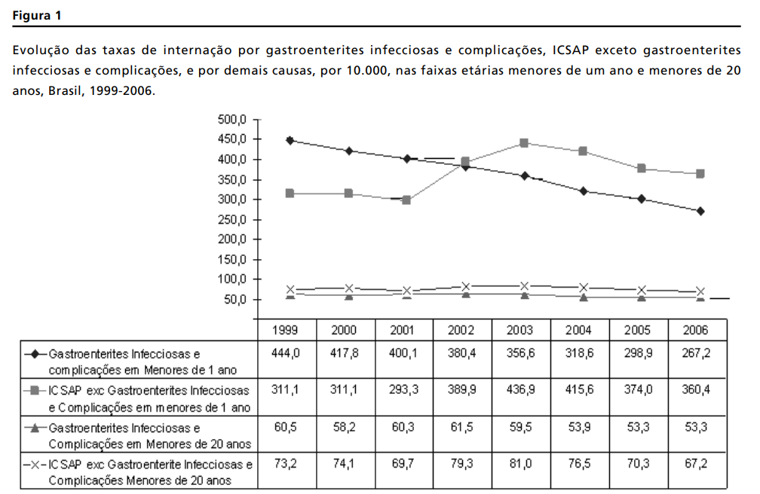
Resultados

Slide 5
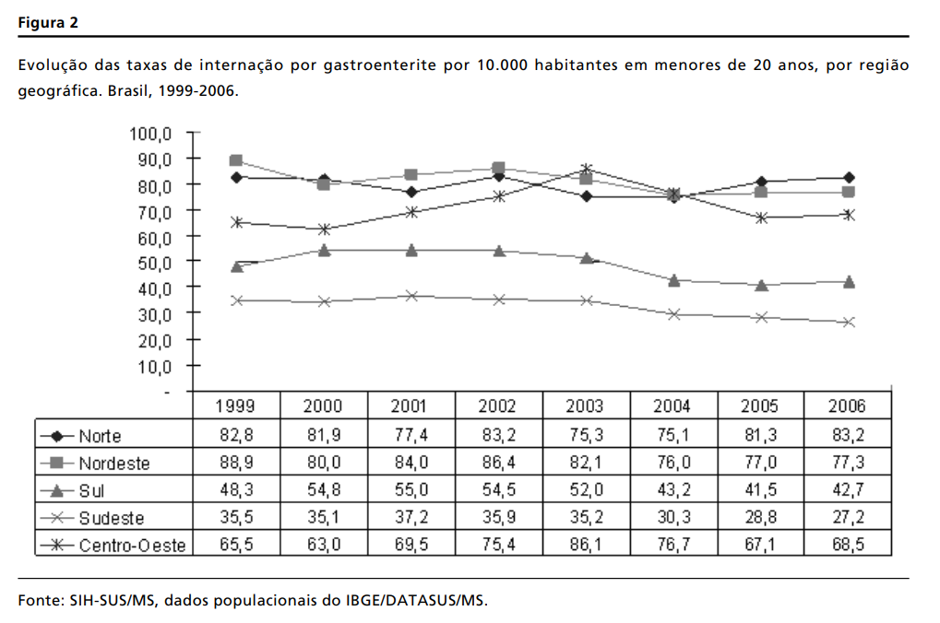
Resultados

Slide 6
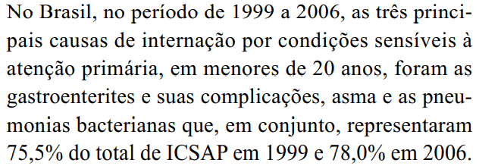
Discussão

Slide 7
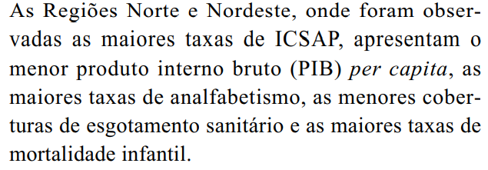
Discussão

Slide 8
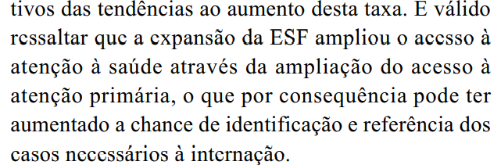
Discussão

Slide 9
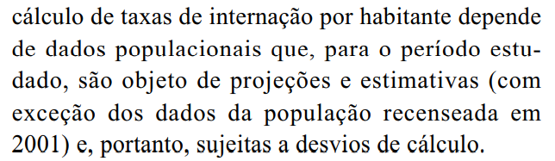
Discussão

